Slide 1

来自意大利南部瑰宝——Puglia（普利亚）
TORREVENTO（风塔酒庄）

Slide 2
酒庄介绍
TORREVENTO（风塔）
TORREVENTO（风塔）酒庄位于意大利普利亚大区北部，比邻由神圣罗马帝国皇帝腓特烈二世建造的Castal del Monte（蒙特城堡）。
风塔酒庄是精品大庄，在意大利私人家族管理的酒庄中排名第6位。酒庄由一个历史悠久的修道院翻新建造而成，保留了位于地下八米的古老酒窖，这里是高品质葡萄酒熟成和陈年的理想场所。酒庄以尊重环境为基础，在技术上不断突破，并大力改善设备。酒庄以现代的方式诠释着古老的传统，将自己独特的葡萄酒文化进行着传播与传承。
风塔酒庄不仅是蒙特城堡产区非常重要的生产商，酿造此产区的3款DOCG葡萄酒，其中佩达尔单一园珍藏干红更是十次夺得大红虾三杯奖，为酒庄赢得一颗星；而且酒庄在普利亚的很多地区都有自己的葡萄园，包括曼都利亚和萨兰托等重要的产区，因此酒庄也出产包括普里米蒂沃曼都利亚在内的许多普利亚的经典酒款。

Slide 3
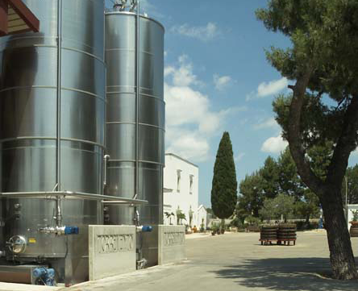
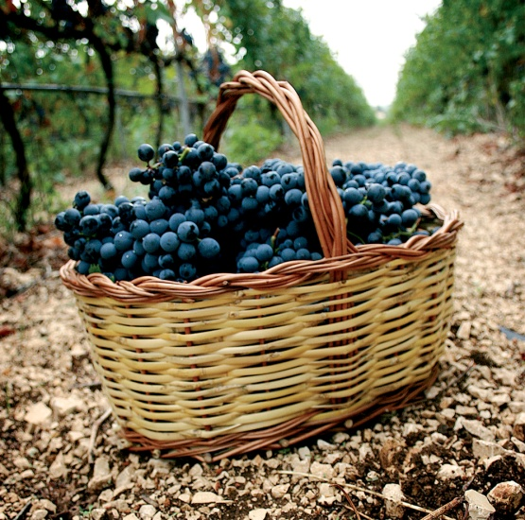
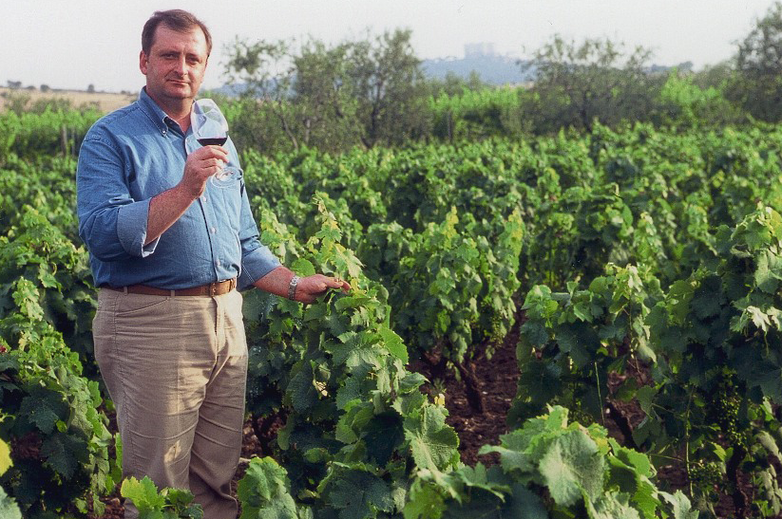
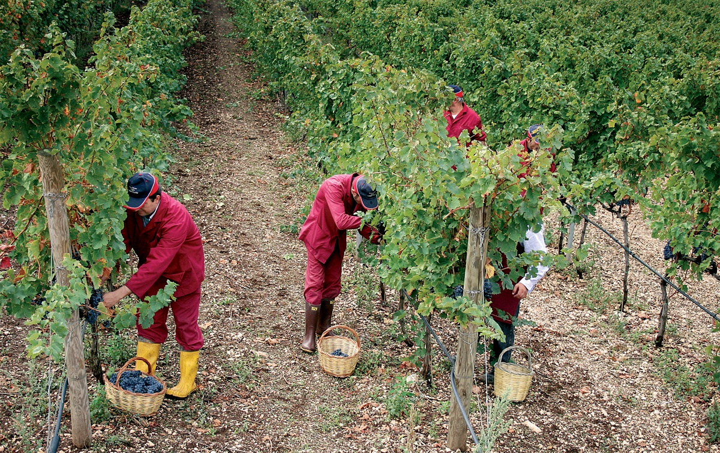
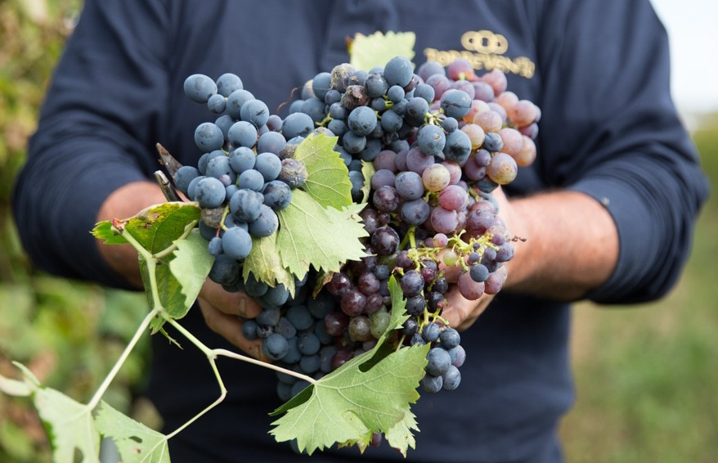
酒庄历史悠久，景色优美，管理规范

Slide 4
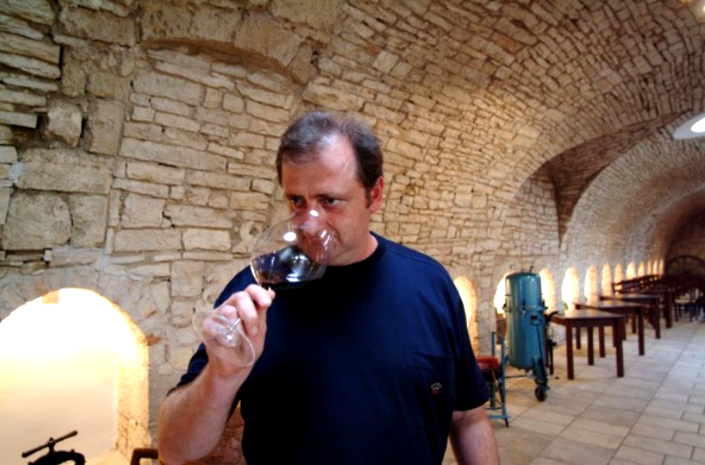
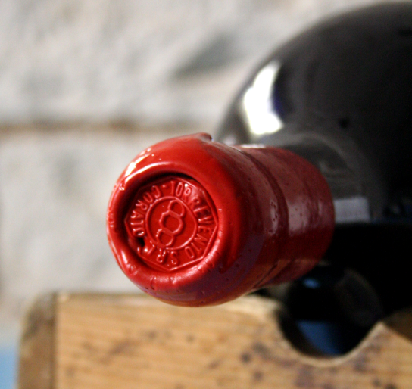
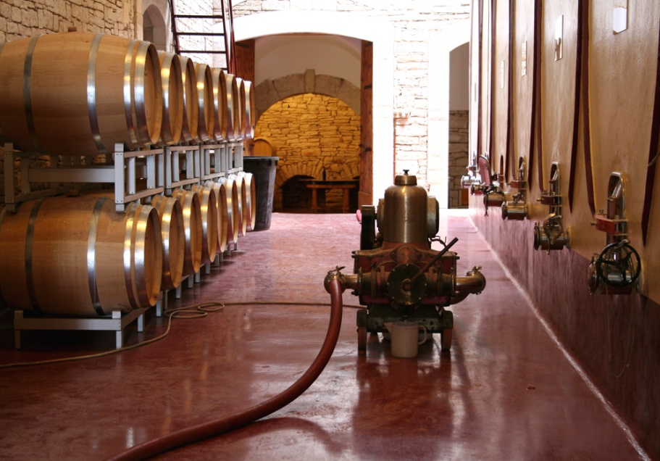
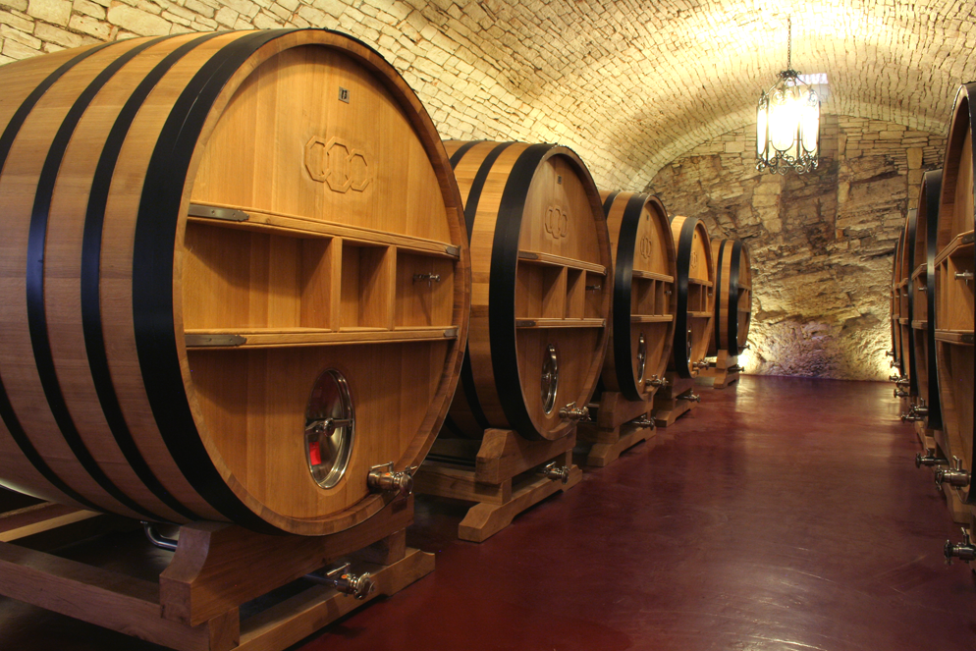
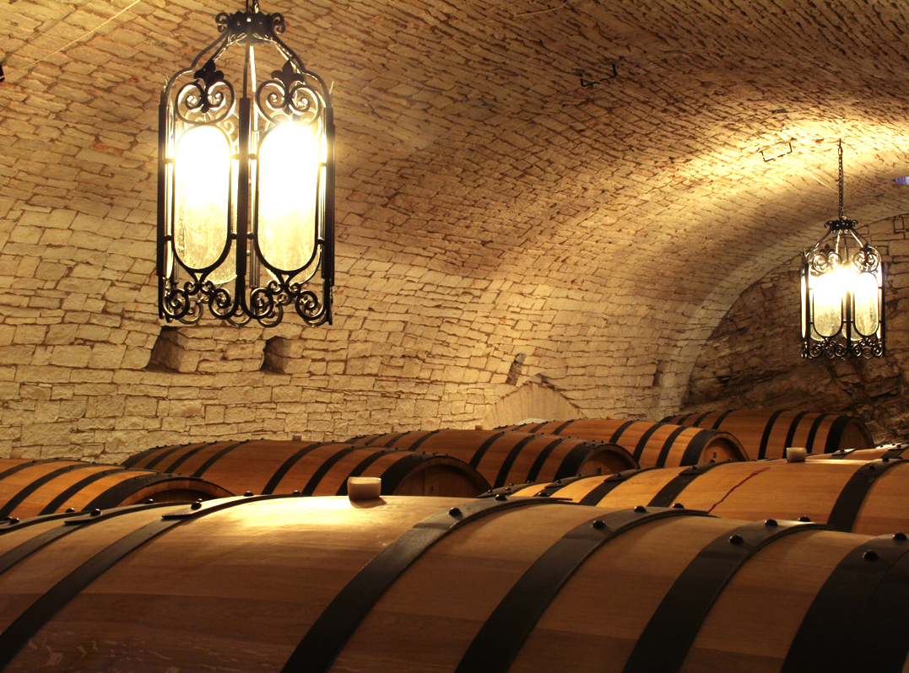
酒庄历史悠久，景色优美，管理规范

Slide 5
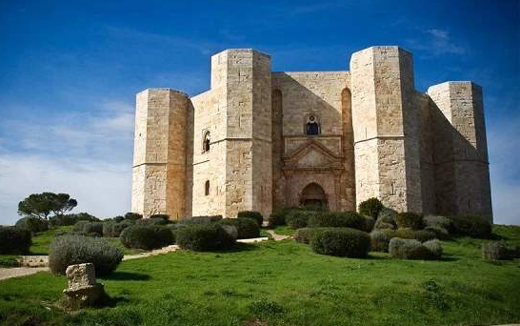
蒙特城堡（Castel del Monte）

Slide 6
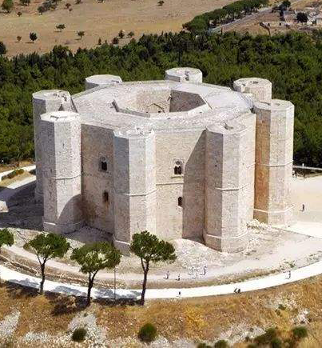
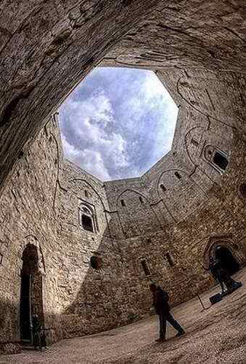
蒙特城堡（Castel del Monte）

Slide 7
蒙特城堡，蒙特城堡产区
Castel del Monte（蒙特城堡），意为山上的城堡。位于意大利东南部的普利亚大区，由神圣罗马帝国皇帝腓特烈二世建于1229年，迄今已有700多年的历史。1996年，被联合国教科文组织登录为世界文化遗产。
蒙特城堡是一座到处有“8”的建筑，首先它是一座8边形的建筑，8个角上，有8座形状为8边形的高塔，内部有一个8边型的庭院，每层有8个房间等。在一些神秘理论中，8代表水平和垂直方向上的无限，是宇宙力量的基础。在基督教中，8代表无限（神）和有限（人）的联合。
城堡修建在这个地区最高点，海拔530米的山丘上。从风格上来说，属于意大利南部的早期哥特式建筑。
蒙特城堡产区围绕在蒙特城堡周围，因城堡而得名。因为有一定的海拔高度，昼夜温差较大，有利于出产高质量的葡萄及葡萄酒。此产区有3个DOCG酒款： Castel del Monte Rosso Riserva DOCG ，Castel del Monte Nero di Troia Riserva DOCG ，Castel del Monte Nero di Bombino DOCG （意大利唯一的DOCG 桃红）。
风塔酒庄比邻蒙特城堡，从酒庄就可以看到城堡。风塔酒庄是蒙特城堡产区非常重要的生产商，此产区的3款DOCG葡萄酒都有出产，分别是：佩达尔单一园珍藏干红，八边形城堡珍藏干红，维利塔斯桃红。其中佩达尔更是十次夺得大红虾三杯奖，为酒庄赢得一颗星。

Slide 8
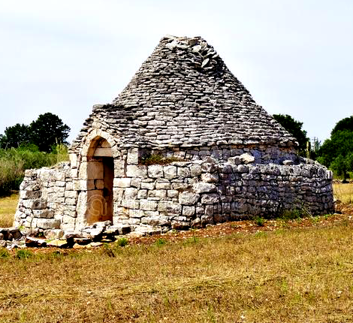
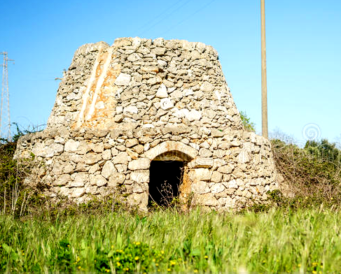
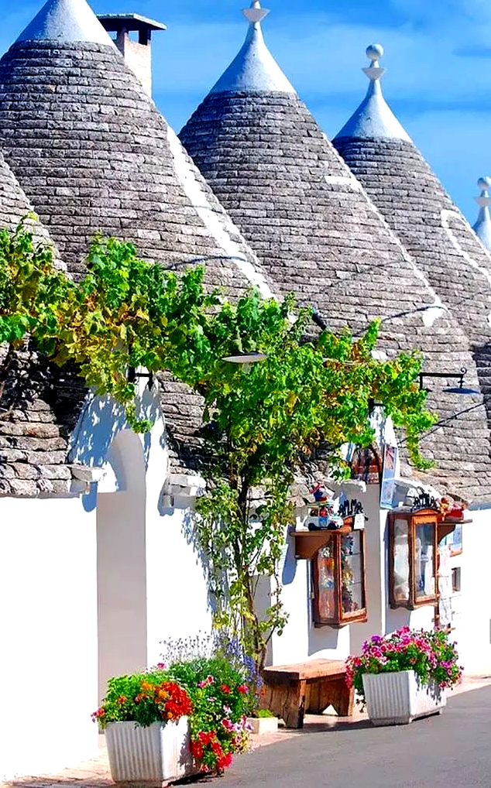
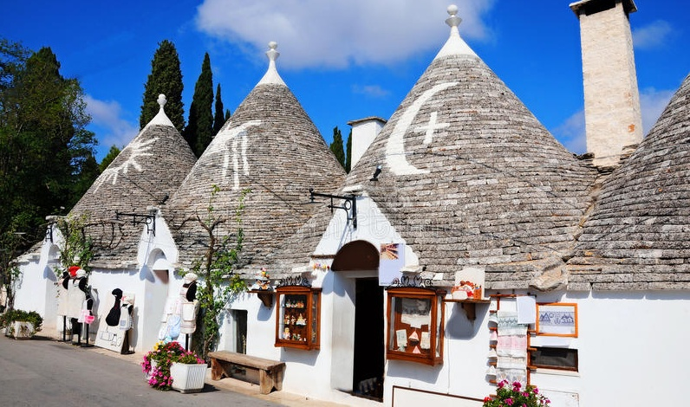
Trulli建筑, Alberobello小镇

Slide 9
Trulli建筑, Alberobello小镇
这种由石块垒成的建筑叫做Trulli（特鲁利），意思是圆顶屋。
特鲁利冬暖夏凉，是普利亚的特色建筑。常见于葡萄园、橄榄园等人们进行耕作的地方，用于存放劳动工具及躲避恶劣天气等。在风塔酒庄的葡萄园中也有很多楚利，你可以随时进去躲避一下普利亚的酷暑。
关于特鲁利的来历，有各种不同的记载。最有趣的说法是，特鲁利是当地老百姓聪明应对官府暴政苛税的产物。17世纪时，由于房子一旦盖好就得开始缴纳房屋税，当地居民为了避开房屋重税，创造出了这种没有任何材料做粘合剂的建造。最关键的环节是，在堆砌屋顶的石块中设置一个活动石块作为机关，只要抽动这个活动石块，屋顶就会整体塌落，成为一堆乱石，显示这里无人居住或房子还没有完工，因而也就不用缴纳房屋税了。
值得一提的是Alberobello（阿尔贝罗贝洛）小镇，这里将特鲁利建筑艺术发扬到了极致。小镇有“蘑菇村”的别名，是世界闻名的旅游胜地。
小镇上特鲁利的特点是没有柱、梁，也没有粘合剂，只是由附近地区采集来的石灰石的石块相互搭接，堆砌而成；墙壁用石灰涂成白色，屋顶用灰色的扁平石板堆成圆锥形。一排排错落有致的特鲁利，不仅因外观独特而成为一种很有观赏价值的建筑艺术，同时还是古代无灰泥建筑技术的典型代表。因此，小镇于1996年被联合国教科文组织评为世界文化遗产。

Slide 10
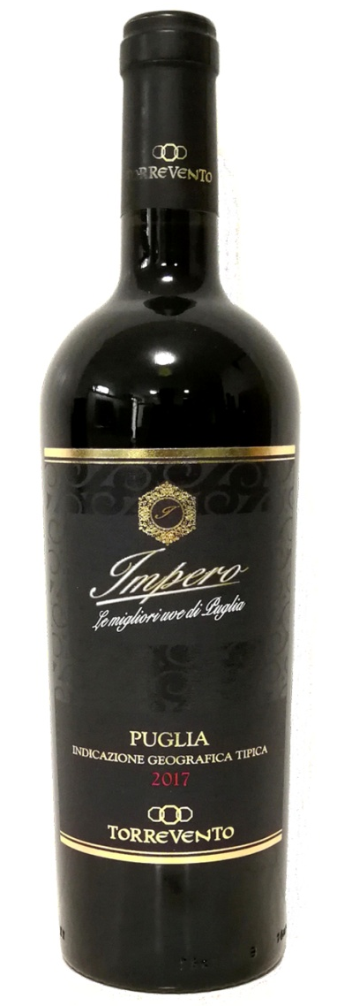
风塔帝国黑标经典红葡萄酒
产区：意大利·普利亚
葡萄品种：普里米蒂沃
酒精度：13.0% vol
陈酿时间：6个月不锈钢桶
品酒笔记：由普利亚地区精选的普里米蒂沃葡萄酿制而成。宝石红中带着些许紫色，香气浓郁精致，有香料的馥郁，入口滋味丰满。
适饮温度：18-20 ℃
佐餐搭配：搭配红肉、烧烤、野味
普里米蒂沃，与美国的仙粉黛属于同一品种，花香、果香、浓郁、甜美的特点，使得意大利普里米蒂沃逐渐受到国际市场的追捧。

Slide 11
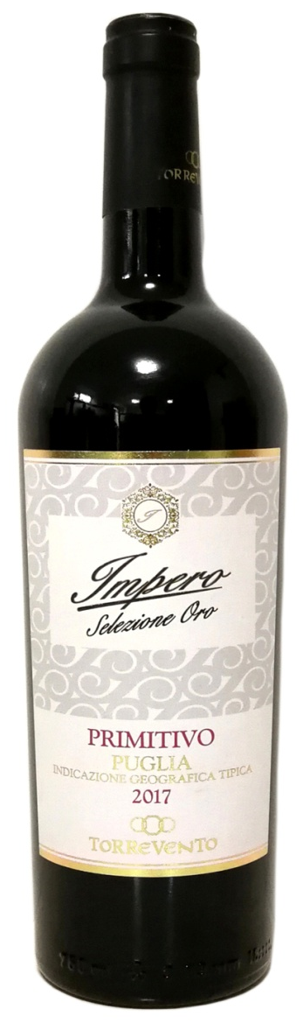
风塔帝国白标精选红葡萄酒
产区：意大利·普利亚
葡萄品种：普里米蒂沃
酒精度：13.5% vol
陈酿时间：8个月不锈钢桶
品酒笔记：由普利亚地区精选的普里米蒂沃葡萄酿制而成。宝石红中带着优雅的紫色，香气浓郁精致，有香料的馥郁，入口滋味丰满。
适饮温度：18-20 ℃
佐餐搭配：搭配红肉、烧烤、野味
普里米蒂沃，与美国的仙粉黛属于同一品种，花香、果香、浓郁、甜美的特点，使得意大利普里米蒂沃逐渐受到国际市场的追捧。

Slide 12
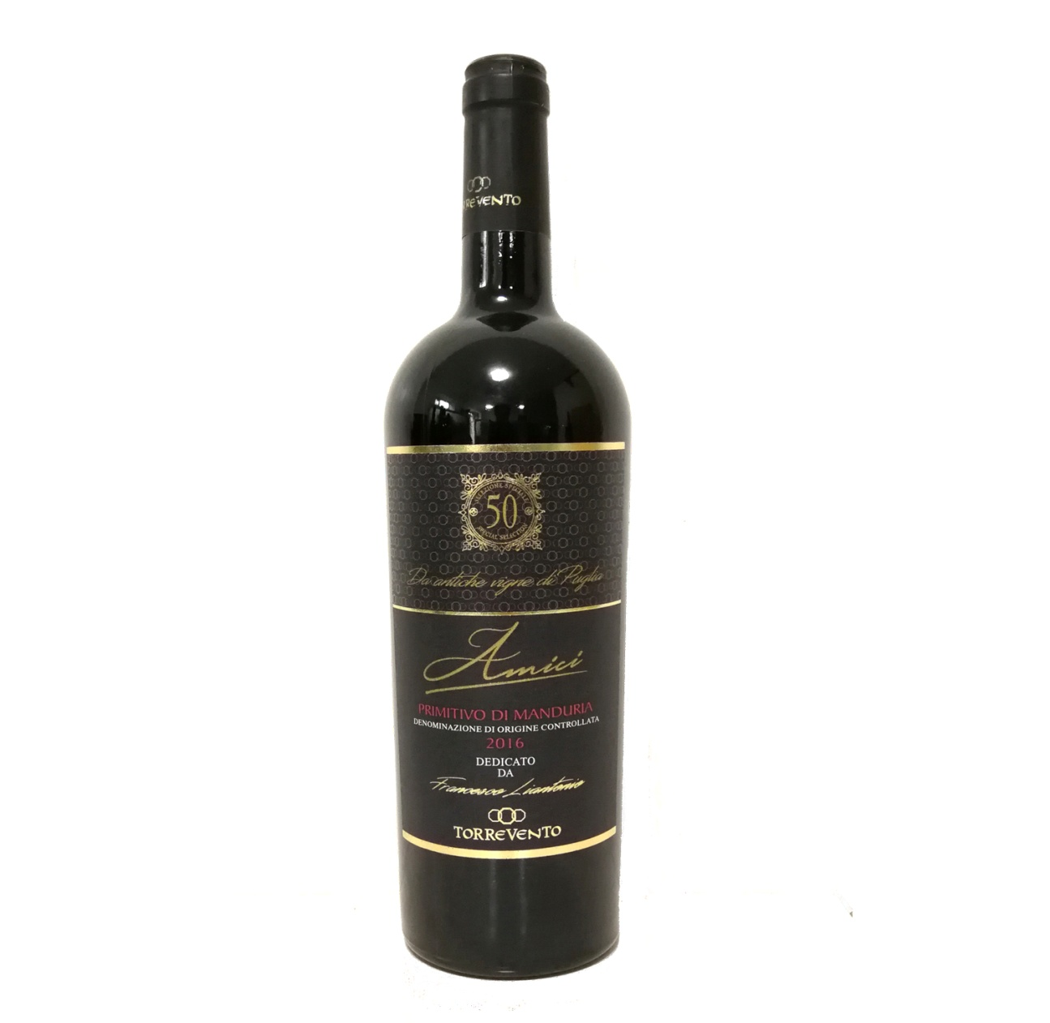
朋友集结号红葡萄酒
产区：意大利·普利亚·曼杜里亚(DOC)
葡萄品种：普里米蒂沃
酒精度：14.0% vol
陈酿时间：6个月橡木桶，10个月不锈钢桶
品酒笔记：这是一款优秀的曼杜里亚DOC普里米蒂沃葡萄酒。令人愉悦的花香和樱桃以及香料的香气。入口后有黑巧克力，香荚兰和烤烟草的味道。
瓶型：900克宽肩重瓶
适饮温度：18-20 ℃
佐餐搭配：烤肉、烧烤、地中海菜肴
曼都利亚是意大利DOC产区，经过产区的不懈努力，产区内的普里米蒂沃品质不断提升，已逐渐成为意大利葡萄酒中的“新贵”。

Slide 13
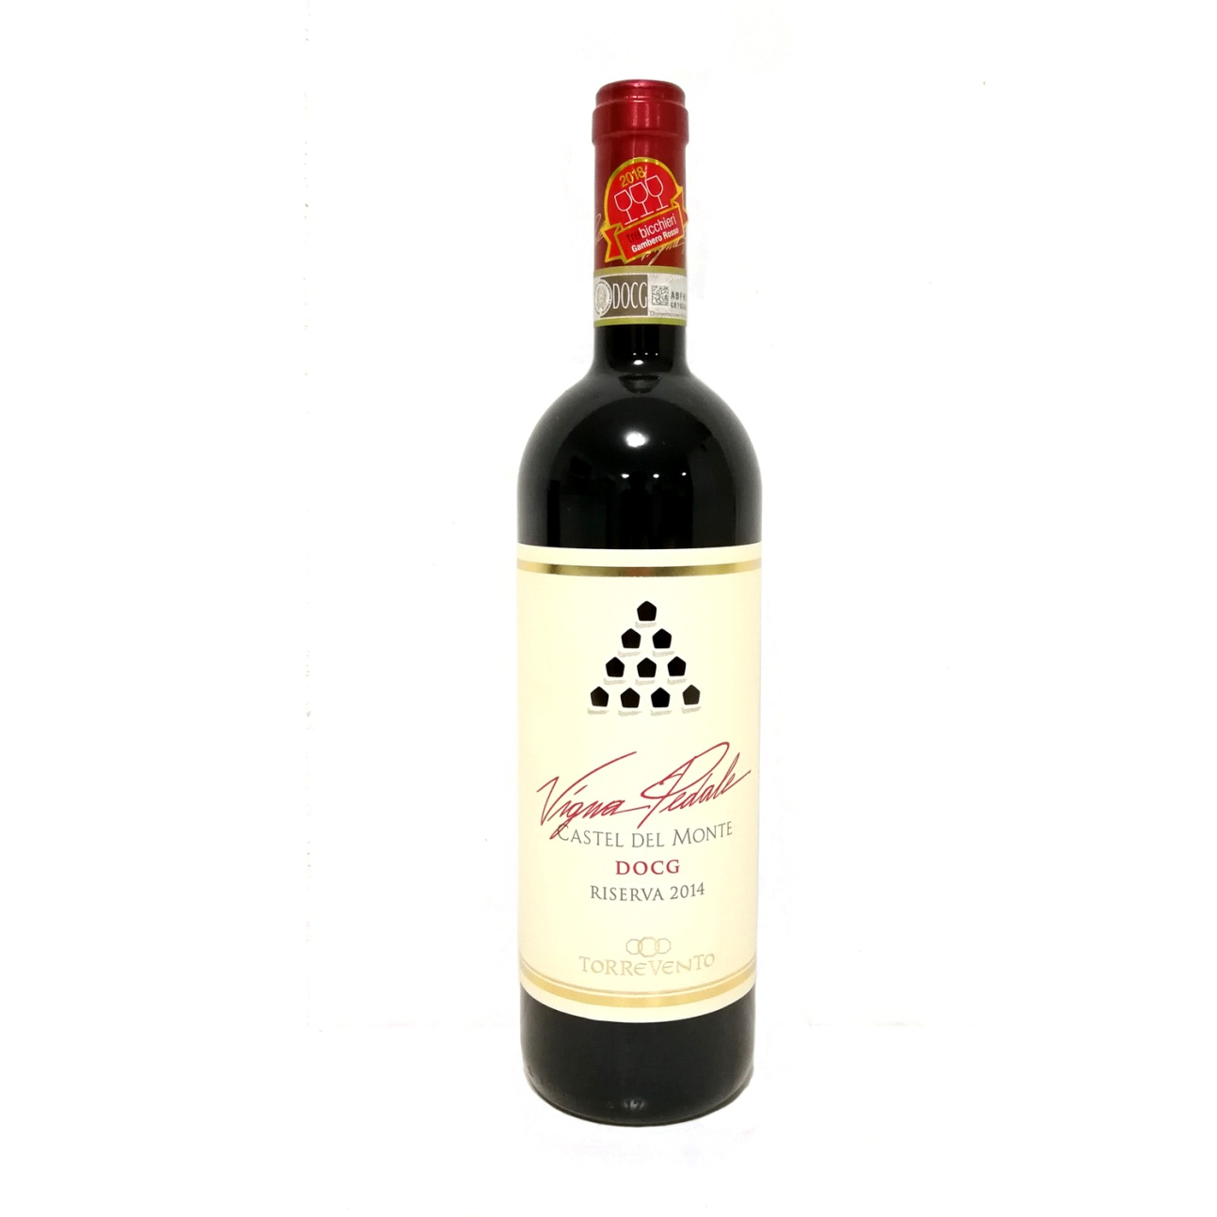
佩达尔单一园珍藏干红葡萄酒
产区：意大利·普利亚·蒙特堡(DOCG)
葡萄品种：黑托雅
酒精度：13.5% vol
陈酿时间：14个月橡木桶
品酒笔记：漂亮的宝石红色，香气浓郁深邃，单宁细腻优雅。
酿造葡萄，来自海拔450-500米的佩达尔单一园，长时间的浸皮，14个月橡木桶陈酿。
适饮温度：18-20 ℃
佐餐搭配：烤肉、奶酪、香肠
佩达尔单一园珍藏，夺得过十次意大利大红虾三杯奖，因此为酒庄赢得一颗星。大红虾是意大利专业酒评，十个三杯奖本身就是至高荣誉。

Slide 14
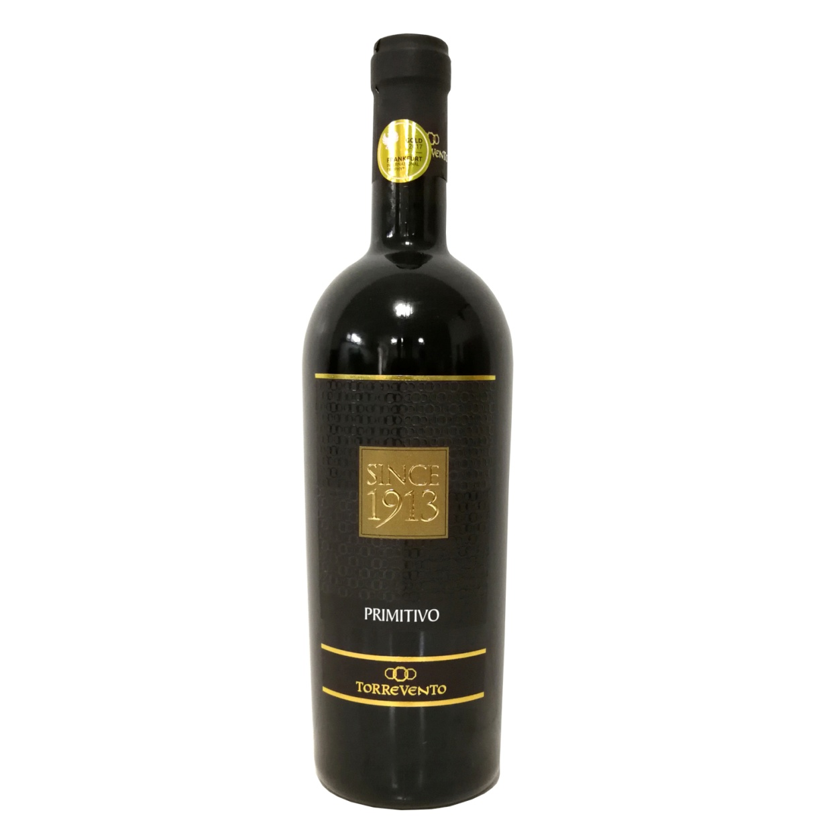
一九一三老藤红葡萄酒
产区：意大利 · 普利亚
葡萄品种：普里米蒂沃
树龄：50年以上
酒精度：14.5% vol
陈酿时间：6个月橡木桶，10个月不锈钢桶
品酒笔记：深邃的紫色中折射诱人的石榴石的红色。带有成熟李子和红樱桃的香气；入口柔顺，酒体饱满浑厚，滋味丰富，回味悠长。
瓶型：1200克超重瓶
适饮温度：18-20 ℃
佐餐搭配：烤肉、奶酪、香肠
“一九一三”是老庄主购买这片葡萄园的年份。葡萄树都是50年以上老腾，酒体饱满浑厚。1200克超重瓶，整体风格厚重大气。

Slide 15
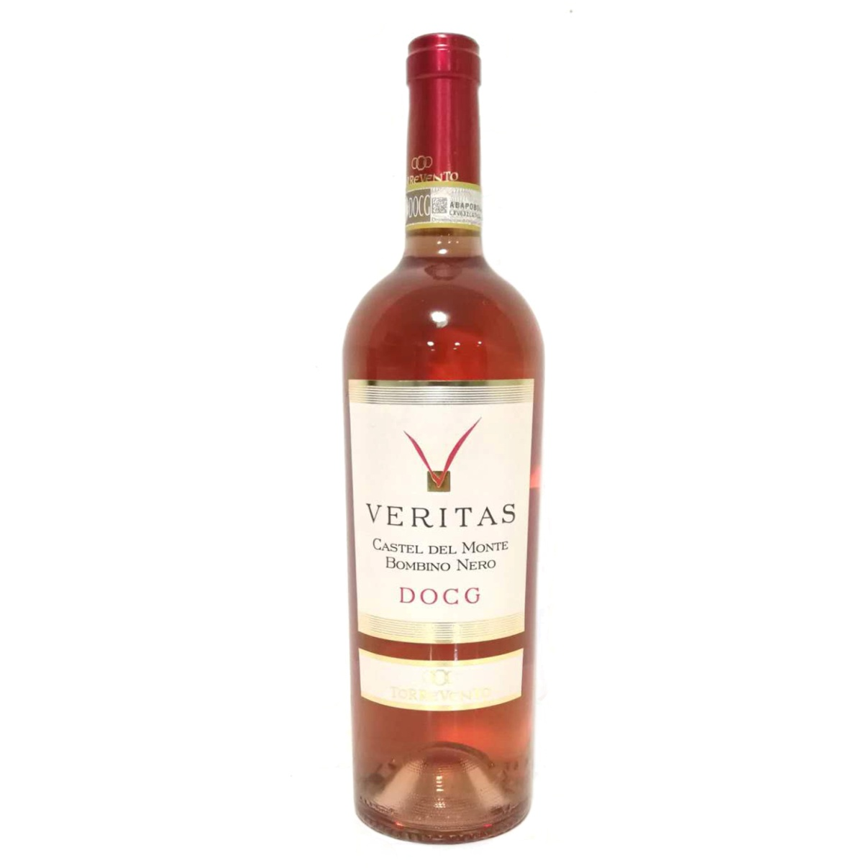
维利塔斯桃红葡萄酒
产区：意大利 · 普利亚-蒙特堡DOCG
葡萄品种：黑博比诺
酒精度：12% vol
品酒笔记：漂亮的深桃红色，红色水果的香气，入口清新饱满，口感柔顺平衡。此款DOCG桃红，葡萄来自海拔450-500米的丘陵，土壤以石灰岩为主。
适饮温度：10 ℃
佐餐搭配：海鲜、禽肉
蒙特堡黑博比诺，是意大利唯一的DOCG桃红。得益于葡萄园的高海拔，口感更加清新饱满。

Slide 16
来自意大利南部瑰宝——Puglia普利亚
Thank You !

